Slide 1
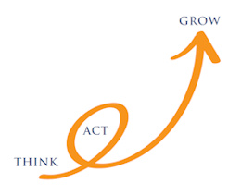
Academische Basisvaardigheden
Groep: E2 (9.00-11.00 h) of E5 (11.00-13.00 h)
Docent: Elisa Remmers

Slide 2
Overzicht werkgroep 1
Kennismaking
Introductie in Academische Basisvaardigheden
Introductie Onderzoeksbeschrijving (OB)
Nabespreken artikel thuisopdracht
Intro thuisopdrachten volgende week

Slide 3
Leerdoelen WG 1
Na deze werkgroep…
  weet je wie er bij jou in de groep zitten.
  weet je wat het vak ABV inhoudt.
  weet je wat een onderzoeksbeschrijving is.
  weet je wat de empirische cyclus is.
  kun je het artikel van Xu et al. in grote lijnen uitleggen.
  weet je wat je voor volgende week gedaan moet hebben.

Slide 4
Kennismaking
Kennismaking
Introductie in Academische Basisvaardigheden
Introductie Onderzoeksbeschrijving (OB)
Nabespreken artikel thuisopdracht
Intro thuisopdrachten volgende week

Slide 5
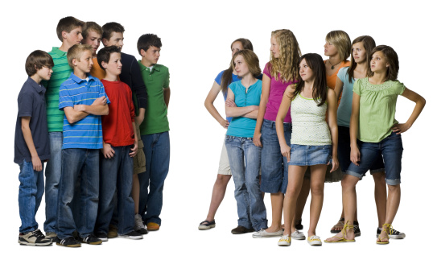


Kennismaking
2 teams
roddelen
Welke team heeft de meeste kaartjes goed geraden?
3 kenmerken
Hobby
Lievelingseten
Muziek
Etc.

Slide 6
Wie ben ik?

Slide 7
Academische Basisvaardigheden (ABV)
Een praktische introductie
Kennismaking
Introductie in Academische Basisvaardigheden
Introductie Onderzoeksbeschrijving (OB)
Nabespreken artikel thuisopdracht
Intro thuisopdrachten volgende week

Slide 8
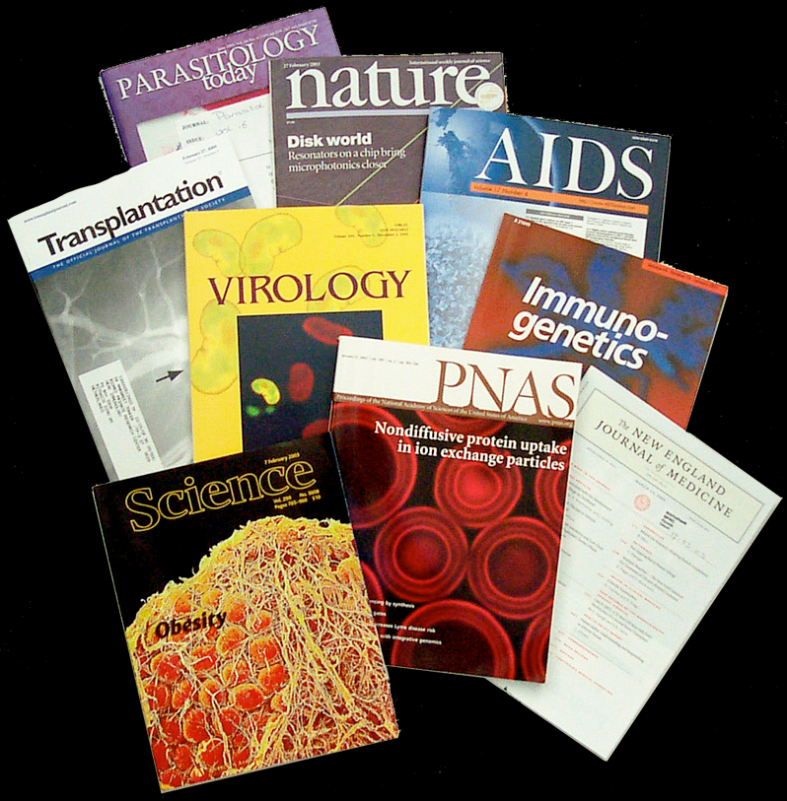

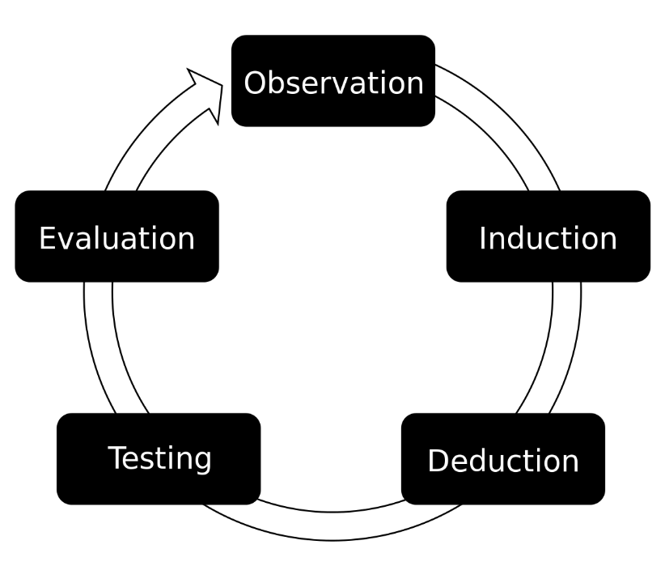



Wat ga je hier leren?
Notes:
Zoeken en lezen van wetenschappelijke literatuur
Toepassen empirische cyclus
Wetenschappelijk schrijven
Wetenschappelijk presenteren
Kritische houding
Geven, ontvangen en verwerken van feedback

Slide 9
5 Eindopdrachten
Onderzoeksbeschrijving (OB)
Literatuurverslag (LV)
Onderzoeksverslag (OV)
Onderzoeksvoorstel (OZVS)
Eindpresentatie (EP)
ABV PB 1.1
ABV PB 1.2

Slide 10
Stapelmodel
Abstract
Zelfstandig literatuur zoeken
OZVS
Relevantie & innovatie
Experiment ontwerpen
Formuleren vraagstelling en hypothese
Steekproef definiëren
Beschrijving Materiaal en Methoden
OV
Weergave en beschrijving Resultaten
Evaluatie resultaten
Inleiding, Middendeel, Discussie
Onderbouwen d.m.v. Literatuur
LV
Informatie uit verschillende bronnen selecteren, structureren, integreren
Wetenschappelijk Taalgebruik
IMRD structuur
Zandlopermodel
OB
Empirische Cyclus
Lezen Wetenschappelijke Literatuur

Slide 11
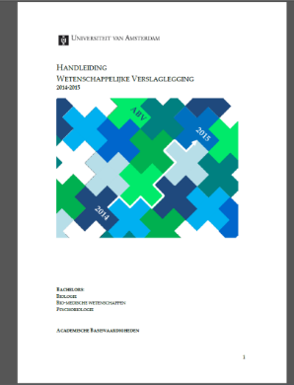
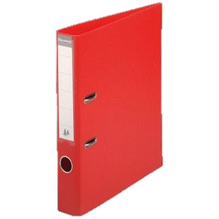
Benodigdheden ABV
HWV
Programma ABV 1e semester
Laptop
Rode map en digitale map
Notes:
Deadlineformulier: zie volgende verborgen dia, te bereiken via de link.

Slide 12

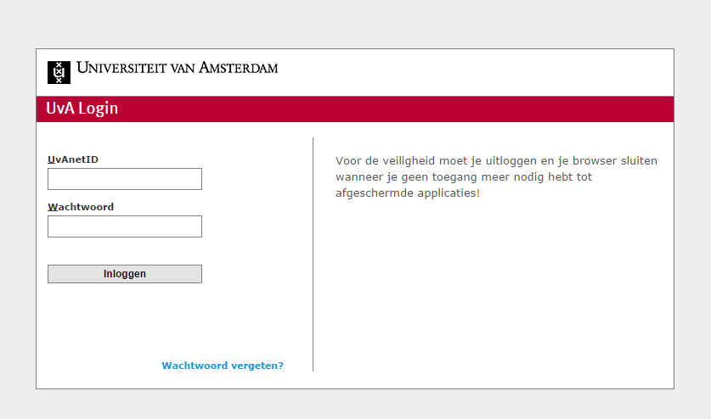
Digitale Communicatie
UvA-mail: verplicht om te lezen
Blackboard (blackboard.uva.nl)
- studiewijzer ABV
- digitaal inleveren opdrachten
- thuisopdrachten (TO)
- feedback van de docent
- Bestandsuitwisseling ABV-groep
Notes:
Mail: Iedere werkdag minimaal eenmaal je mail en Blackboard checken.
Heeft iedereen mijn mail ontvangen? ➔ staat ook mijn contactinformatie in.
Blackboard: als je daar vragen over hebt, vraag een medestudent of mij in de pauze

Slide 13

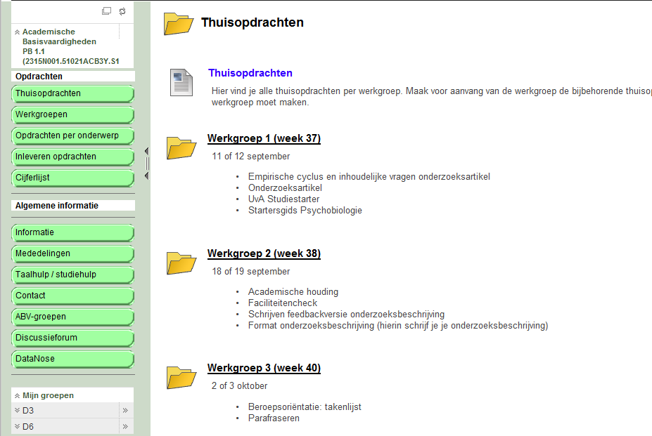
Overzicht Blackboard
Hieronder vind je de bestandsuitwisseling
Daar plaats ik mijn ppt per werkgroep

Slide 14
Hoe gaan we samenwerken?

Slide 15

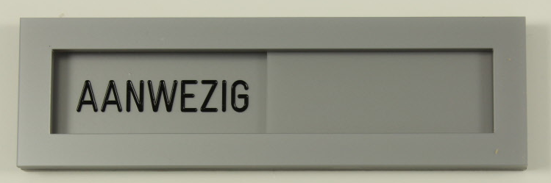


Voorwaarden
Aanwezigheidsplicht
2x missen = uitgesloten van ABV
Op tijd!
Actieve werkhouding
Deadline missen = onvoldoende

Slide 16

Wat kunnen jullie van mij verwachten?
Docent
Sturing van leerproces
docent
student
vaak
Mentor
zelden
begin
einde studiejaar

Slide 17



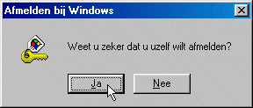
Wat verwacht ik van jullie?
Vragen stellen
Voorbereiding
Verhinderd? ➔ Afmelden
Fouten maken

Slide 18
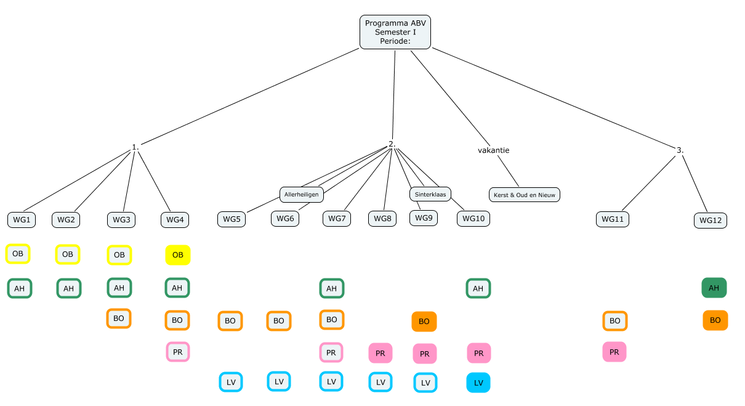
Inhoud ABV Semester 1
Volledige programma op Blackboard
Notes:
In BB Onder algemene informatie

Slide 19

TO: Faciliteitencheck
Zie studiestarter voor belangrijke info
TO WG 2: Checklist faciliteiten
Notes:
Dit is een thuisopdracht voor de volgende werkgroep

Slide 20
Introductie OB
Kennismaking
Introductie in Academische Basisvaardigheden
Introductie Onderzoeksbeschrijving (OB)
Nabespreken artikel thuisopdracht
Intro thuisopdrachten volgende week

Slide 21
Onderzoeksbeschrijving (OB)
De opdracht in 4 stappen:
Herkennen empirische cyclus (EC) in het artikel en inhoud begrijpen
Schrijven feedbackversie
  empirische cyclus
  toepassen zandlopermodel (zie handleiding)
  wetenschappelijk taalgebruik
3. Uitleg beoordeling en WO knelpunten
4. Verwerken feedback en schrijven eindversie
Notes:
Als thuisopdracht hebben ze het artikel al globaal doorgelezen en hebben ze aan de hand van hoofdstuk 2 en 3 in de handleiding de empirische cyclus gehighlight.
Deze werkgroep gaan we dat nabespreken en is er tijd om inhoudelijke vragen te stellen.
Voor volgende week zullen ze alle onderdelen van de empirische cyclus moeten identificeren en deze in eigen woorden moeten uitwerken. De uitwerking hiervan wordt ingeleverd (in werkgroep 2) en hierop krijgt de student feedback.
In werkgroep 3 is er tijd om de feedback te lezen en vragen te stellen. Daarna staan we stil hoe je het middendeel duidelijk opschrijft en hoe het wordt beoordeeld.
De laatste stap in de opdracht is het schrijven van de eindversie (in werkgroep 4), deze wordt ook beoordeeld.

Slide 22
Zie ook het voorbeeld op Blackboard
Let vooral op de structuur!

Slide 23
Nabespreking TO PB
Hoe ging het?

Slide 24
Hoofdstuk 2 & 3
Zijn er nog vragen?
  Hoofdstuk 2: De empirische cyclus
  Hoofdstuk 3: Structuur wetenschappelijke verslaglegging
Notes:
Verschil tussen construct? (hypothese) en variable (voorspelling)? Variabelen staan op assen van een grafiek.
Bv Intelligentie vs puntenaantal op IQ test.

Slide 25
Het begrip “ras”
In het artikel wordt biologische versie van ras bedoeld.
Geen waardeoordeel.

Slide 26
In groepjes nabespreken
Highlights Empirische cyclus (’20)
Deel 3: Inhoudelijke vragen (’20)
Bij twijfel, vraag het!

Slide 27
Highlights
Alleen impliciete WR
Geen voorspellingen in dit artikel.

Slide 28
Vraag 2
Hypotheses:
Empathische neurale respons is lager bij mensen van ander ras / out-groep.
Dit effect zal zichtbaar zijn bij ieder ras.
Notes:
Als thuisopdracht hebben ze het artikel al globaal doorgelezen en hebben ze aan de hand van hoofdstuk 2 en 3 in de handleiding de empirische cyclus gehighlight.
Deze werkgroep gaan we dat nabespreken en is er tijd om inhoudelijke vragen te stellen.
Voor volgende week zullen ze alle onderdelen van de empirische cyclus moeten identificeren en deze in eigen woorden moeten uitwerken. De uitwerking hiervan wordt ingeleverd (in werkgroep 2) en hierop krijgt de student feedback.
In werkgroep 3 is er tijd om de feedback te lezen en vragen te stellen. Daarna staan we stil bij de methoden die gebruikt worden en hoe deze zich verhouden tot de verkregen resultaten. Belangrijk daarbij is om een inhoudelijk samenhangend middendeel te kunnen schrijven.
De laatste stap in de opdracht is het schrijven van de eindversie (in werkgroep 4), deze wordt beoordeeld.

Slide 29
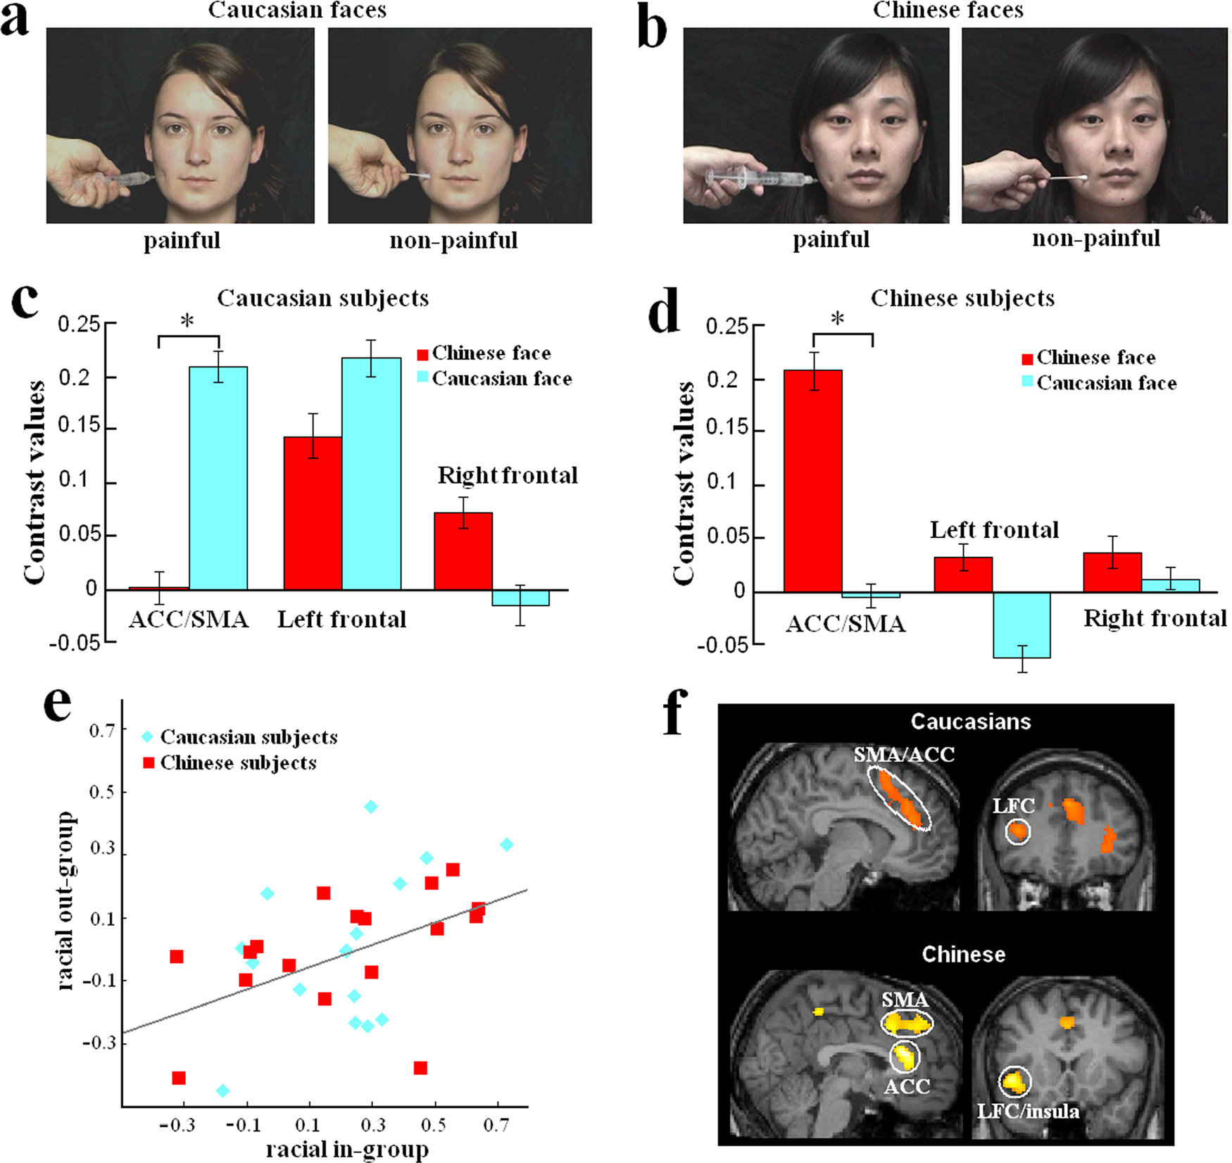
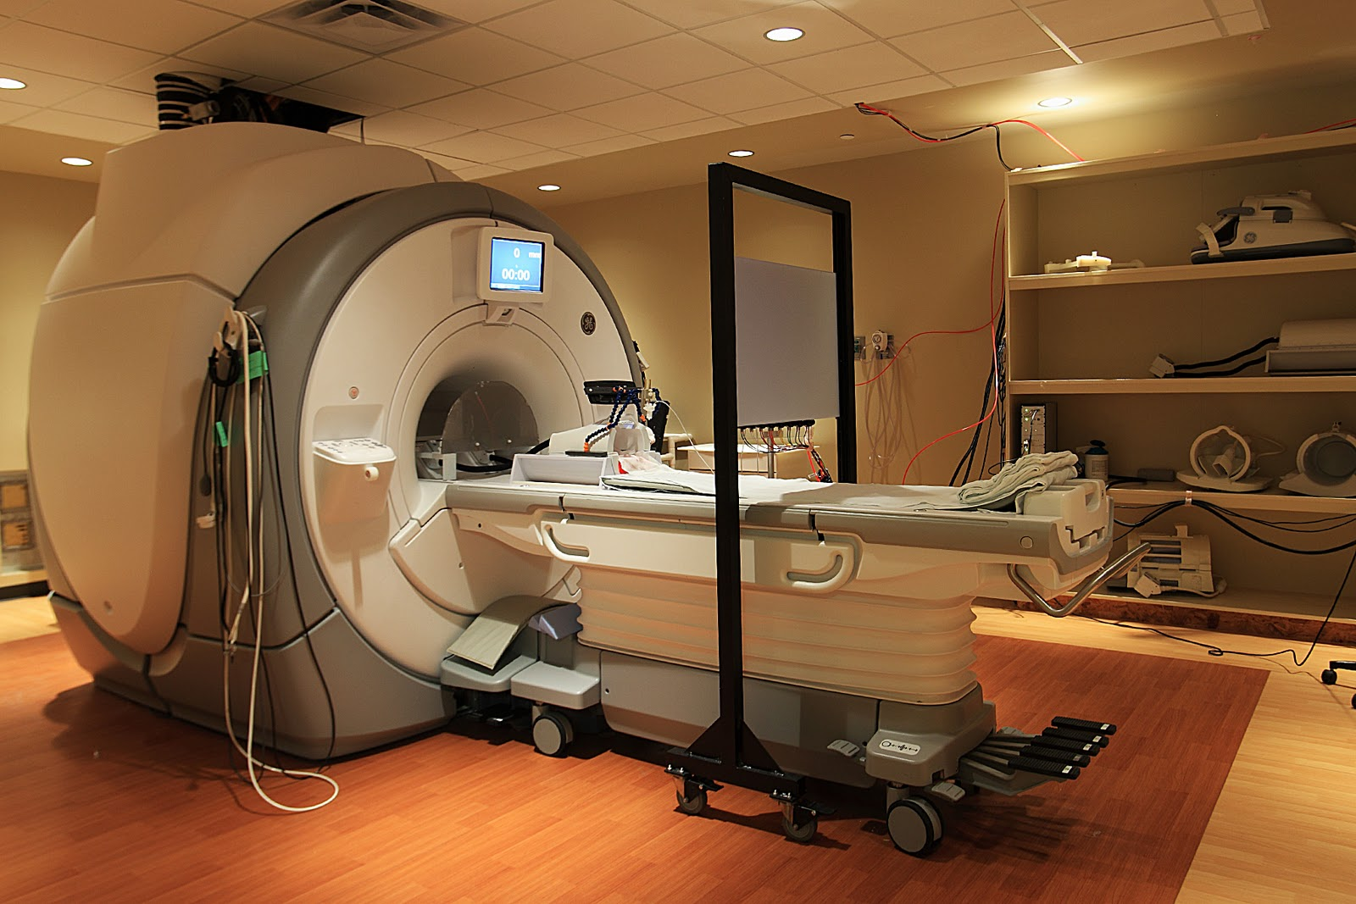
Vraag 3a
Notes:
Als thuisopdracht hebben ze het artikel al globaal doorgelezen en hebben ze aan de hand van hoofdstuk 2 en 3 in de handleiding de empirische cyclus gehighlight.
Deze werkgroep gaan we dat nabespreken en is er tijd om inhoudelijke vragen te stellen.
Voor volgende week zullen ze alle onderdelen van de empirische cyclus moeten identificeren en deze in eigen woorden moeten uitwerken. De uitwerking hiervan wordt ingeleverd (in werkgroep 2) en hierop krijgt de student feedback.
In werkgroep 3 is er tijd om de feedback te lezen en vragen te stellen. Daarna staan we stil bij de methoden die gebruikt worden en hoe deze zich verhouden tot de verkregen resultaten. Belangrijk daarbij is om een inhoudelijk samenhangend middendeel te kunnen schrijven.
De laatste stap in de opdracht is het schrijven van de eindversie (in werkgroep 4), deze wordt beoordeeld.

Slide 30
Vraag 4
Notes:
Als thuisopdracht hebben ze het artikel al globaal doorgelezen en hebben ze aan de hand van hoofdstuk 2 en 3 in de handleiding de empirische cyclus gehighlight.
Deze werkgroep gaan we dat nabespreken en is er tijd om inhoudelijke vragen te stellen.
Voor volgende week zullen ze alle onderdelen van de empirische cyclus moeten identificeren en deze in eigen woorden moeten uitwerken. De uitwerking hiervan wordt ingeleverd (in werkgroep 2) en hierop krijgt de student feedback.
In werkgroep 3 is er tijd om de feedback te lezen en vragen te stellen. Daarna staan we stil bij de methoden die gebruikt worden en hoe deze zich verhouden tot de verkregen resultaten. Belangrijk daarbij is om een inhoudelijk samenhangend middendeel te kunnen schrijven.
De laatste stap in de opdracht is het schrijven van de eindversie (in werkgroep 4), deze wordt beoordeeld.

Slide 31
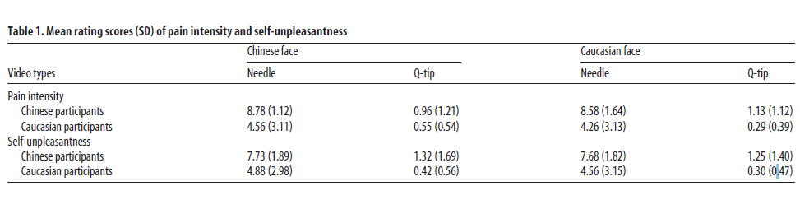
Vraag 5
Geen verschil tussen in- en out-groep
Wel verschil tussen chinezen en caucasische mensen
Notes:
Als thuisopdracht hebben ze het artikel al globaal doorgelezen en hebben ze aan de hand van hoofdstuk 2 en 3 in de handleiding de empirische cyclus gehighlight.
Deze werkgroep gaan we dat nabespreken en is er tijd om inhoudelijke vragen te stellen.
Voor volgende week zullen ze alle onderdelen van de empirische cyclus moeten identificeren en deze in eigen woorden moeten uitwerken. De uitwerking hiervan wordt ingeleverd (in werkgroep 2) en hierop krijgt de student feedback.
In werkgroep 3 is er tijd om de feedback te lezen en vragen te stellen. Daarna staan we stil bij de methoden die gebruikt worden en hoe deze zich verhouden tot de verkregen resultaten. Belangrijk daarbij is om een inhoudelijk samenhangend middendeel te kunnen schrijven.
De laatste stap in de opdracht is het schrijven van de eindversie (in werkgroep 4), deze wordt beoordeeld.

Slide 32
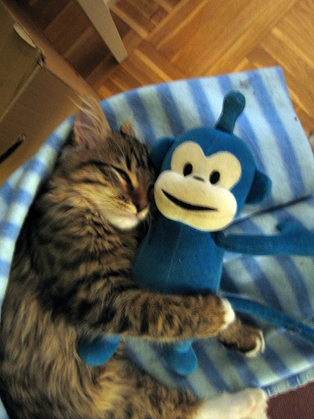

Vraag 5
Verklaring voor verschil tussen subjectieve en neurale respons:
ACC → onbewuste affectieve aspect van empathie, wel beïnvloed door ras
LFC → bewuste cognitieve aspect van empathie, niet beïnvloed door ras
Notes:
Als thuisopdracht hebben ze het artikel al globaal doorgelezen en hebben ze aan de hand van hoofdstuk 2 en 3 in de handleiding de empirische cyclus gehighlight.
Deze werkgroep gaan we dat nabespreken en is er tijd om inhoudelijke vragen te stellen.
Voor volgende week zullen ze alle onderdelen van de empirische cyclus moeten identificeren en deze in eigen woorden moeten uitwerken. De uitwerking hiervan wordt ingeleverd (in werkgroep 2) en hierop krijgt de student feedback.
In werkgroep 3 is er tijd om de feedback te lezen en vragen te stellen. Daarna staan we stil bij de methoden die gebruikt worden en hoe deze zich verhouden tot de verkregen resultaten. Belangrijk daarbij is om een inhoudelijk samenhangend middendeel te kunnen schrijven.
De laatste stap in de opdracht is het schrijven van de eindversie (in werkgroep 4), deze wordt beoordeeld.

Slide 33

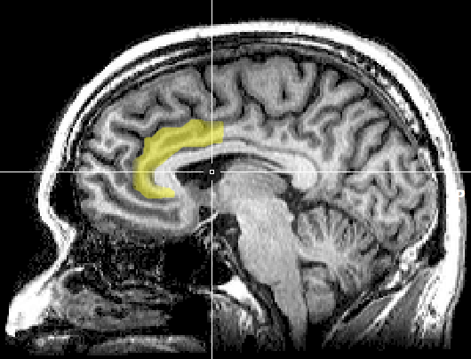
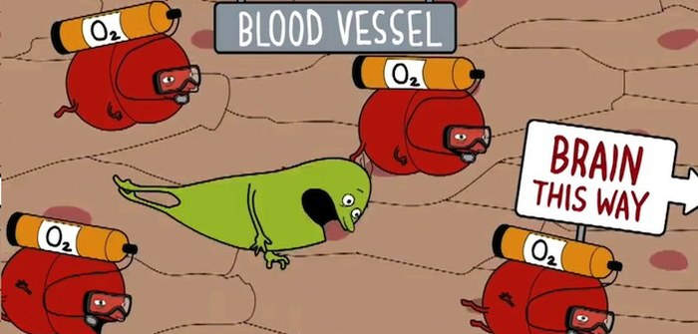
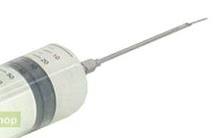
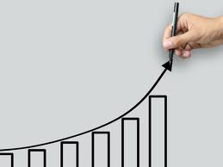
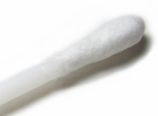
Niveauverschil resultaten-conclusie
Samenvatting resultaten:
ACC
BOLD response/activiteit
Eigen ras
Conclusie:
In/outgroep effect
Neurale empathische response
Notes:
Samenvatting resultaten:
Het verschil in BOLD respons in ACC tussen naald en wattenstaaf stimuli is groter als je kijkt naar personen van eigen ras.
Deze respons is vergelijkbaar tussen kaukasische en chinezen deelnemers
Conclusie op onderzoeksvraagniveau:
De neurale empathische respons wordt beinvloed door in/out-group effect.
Deze respons is vergelijkbaar tussen verschillende rassen

Slide 34
Knelpunten OB
Hoeveel informatie vermeld je over fMRI?
Frontale cortex in inleiding

Slide 35
Handige afkortingen OB
Anterior Cingulate Cortex = ACC
Functional magnetic resonance imaging =fMRI
Notes:
Deze kunnen ze gebruiken bij het schrijven van hun OB

Slide 36
TO’s (zie blackboard)
TO schrijven feedbackversie OB (aan de hand van Hoofdstuk 4 en 7 van de HWV)
  Inleveren op Blackboard
  Gebruik het format!
  Vul ontbrekende EC-onderdelen aan
TO checklist studeren aan de UvA
TO academische houding
TO critical thinking miniguide
Notes:
Hoofdstuk 4: Wetenschappelijk schrijven algemeen
Hoofdstuk 7: De onderzoeksbeschrijving

Slide 37


